Slide 1

ПРОГРАМСКИ БУЏЕТ И ИНДИКАТОРИ УЧИНКА

Slide 2
Б У Џ Е Т
je алат којим се брине о новцу и пре него што је он потрошен, уместо бриге након његове потошње.
Voltaire
2

Slide 3

3

Slide 4
Увођење програмског буџета
Пилот корисници – 5 министарстава од 2005. године
Израда методологије за програмски буџет узимајући у обзир искуство пилот корисника
Заједнички рад са буџетским корисницима на изради програмских структура и дефинисања циљева и индикатора
Успостављање везе са стратешким документима
Планирање, одобравање и извршење буџета у смислу програма од 2015. године за све нивое власти
4

Slide 5
Зашто програмски буџет (ПБ)?
Већа транспарентност и разумљивост потрошње
Боља приоритизација потрошње
Већи учинак потрошње
5

Slide 6
Пример из Закона о Буџету РС – Линијски буџет
27 МИНИСТАРСТВО КУЛТУРЕ И ИНФОРМИСАЊА
820 Услуге културе
411 Плате, додаци и накнаде запослених (зараде) 96.000.000
412 Социјални доприноси на терет послодавца 17.500.000
413 Накнаде у натури
414 Социјална давања запосленима
415 Накнаде трошкова за запослене
416 Награде запосленима и остали посебни расходи
421 Стални трошкови 7.000.000
422 Трошкови путовања 6.400.000
423 Услуге по уговору 28.000.000
424 Специјализоване услуге 506.871.000
Средстава ове апропријације намењена су за остваривање општег интереса у области јавног информисања
425 Текуће поправке и одржавање 500.000
426 Материјал 5.500.000
451 Субвенције јавним нефинансијским предузећима и организацијама 1.000.000.000
462 Дотације међународним организацијама 19.000.000
463 Трансфери осталим нивоима власти 296.000.000
Средства ове апропријације намењена су за финансирање или суфинансирање пројеката индиректних корисника средстава буџета јединица локалне самоуправе
472 Накнаде за социјалну заштиту из буџета 324.000.000
6

Slide 7
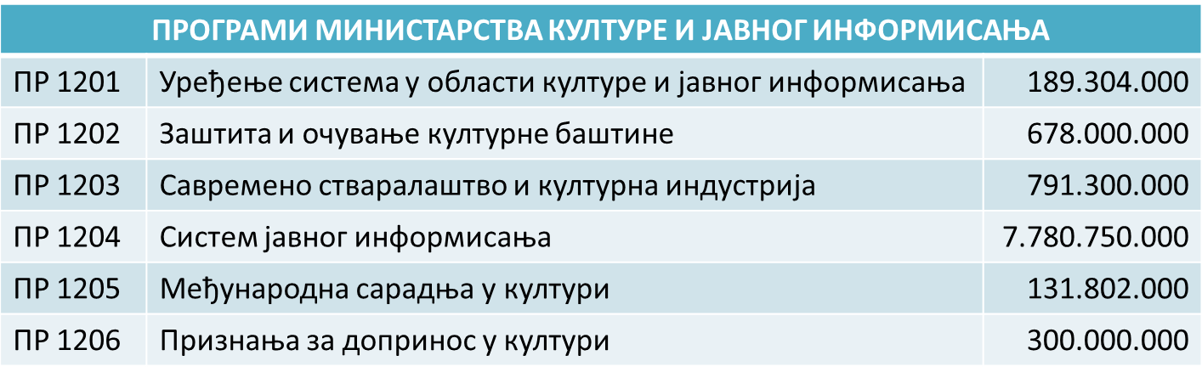
Пример из Закона о буџету РС – Програмски буџет
7

Slide 8
Пример из Закона о буџету РС – Програмски буџет
Програм | Функција | Програмска активност/ Пројекат | Економска класификација | ОПИС | Укупна средства
Програм: Међународна сарадња у култури
1205 |  |  |  | Међународна културна сарадња | 378.349.000
 | 820 |  |  | Услуге културе | 378.349.000
 |  | 0005 |  | Европске интеграције и сарадња са међународним организацијама | 70.400.000
 |  |  | 423 | Услуге по уговору | 900.000
 |  |  | 424 | Специјализоване услуге | 10.000.000
 |  |  | 462 | Дотације међународним организацијама | 36.000.000
 |  |  | 463 | Трансфери осталим нивоима власти | 3.500.000
 |  |  | 481 | Дотације невладиним организацијама | 20.000.000
 |  | 0006 |  | Билатерална сарадња и Међународна културна размена | 86.900.000
 |  |  | 423 | Услуге по уговору | 900.000
 |  |  | 424 | Специјализоване услуге | 55.000.000
 |  |  | 463 | Трансфери осталим нивоима власти | 6.000.000
 |  |  | 481 | Дотације невладиним организацијама | 25.000.000
 |  | 4001 |  | Нови Сад 2021 - Европска престоница културе | 161.546.000
 |  |  | 463 | Трансфери осталим нивоима власти | 161.546.000
 |  | 7010 |  | ИПА Подршка за учешће у програмима ЕУ | 59.503.000
 |  |  | 423 | Услуге по уговору | 2.000
 |  |  | 424 | Специјализоване услуге | 4.001.000
 |  |  | 462 | Дотације међународним организацијама | 55.500.000
8

Slide 9
Програмска структура буџетског корисника
Програм 1
Програмска активност 1
Програмска активност 2
Пројекат 1
Пројекат 2 (капитални)
Програм 2
9

Slide 10
Шта дефинише програм ?
Деф1: Програм је група независних али тесно повезаних активности са заједничким жељеним исходом (друштвено-економским ефектом)
Деф2: Програм је категорија потрошње усмерена на остваривање заједничког исхода
Деф3: Програм представља скуп активности које корисник буџета спроводи у складу са неком од својих кључних надлежности
Крупан корпус пословних процеса и трошкова министарства
Програм није временски ограничен (обухвата и трајне и временски ограничене активности)
10

Slide 11
Програмска активност (ПА)
Програмска активност је текућа делатност корисника буџета чијим спровођењем се постижу циљеви који доприносе достизању циљева програма. Програмске активности се утврђују на основу уже дефинисаних надлежности корисника буџета.
Типови програмске активности:
уређење области
инспекцијски надзор
пружање јавне услуге
управни послови
субвенције
дотације
трансфери
администрација и управљање
буџетска резерва.
ПА може представљати и комбинацију наведених типова (нпр. Административна подршка управљању финансијским и фискалним системом – администрација и управљање и инспекцијски надзор
11

Slide 12
Пројекат (ПЈ)
Прojeкaт je временски ограничен пoслoвни пoдухвaт корисника буџета чијим спровођењем сe постижу циљeви кojи дoпринoсe постизању циљева прoгрaмa.
Посебни типови пројеката су капитални и ИПА пројекти.
Примери пројеката:
Изградња моста Љубовија-Братунац
Адаптација Музеја савремене уметности
Успостављање јединственог информационог система за инспекције „E – инспектор’’
Подршка малим предузећима за набавку опреме у 2015.г.
12

Slide 13
Дефинисање програмске структуре буџетског корисника
13

Slide 14
Смернице за уравнотежену програмску структуру
Број програма
    - Министарства, 3 до 7
    - Остали буџетски корисници, 1 до 3
Вредност буџетских средстава
    - Уравнотежена по Програмима
    - Вредност Програма мања од 5% укупног буџета корисника није препоручљива
Број Програмских активности и/или Пројеката по програму је од 2 до 10
Број циљева – препорука максимално 2 или 3 циља по програму, пројекту и програмској активности
Број индикатора – препорука максимално 2 индикатора по циљу програма, пројекта и програмске активности
14

Slide 15
Заједнички програми различитих буџетских корисника
Компламентарне надлежности органа;
Међу-секторске иницијативе (нпр. реформа јавне управе, борба против корупције, унапређење људских и мањинских права) у којима учествују различити БК и издвајају се значајна средства
Овакви програми су „изузетак од правила”
Пример: Борба против корупције (учесници Министарство државне управе и локалне самоуправе, Савет за борбу против корупције и Агенција за борбу против корупције)
Реформа јавне управе (учесници Министарство државне управе и локалне самоуправе и Министарство финансија)
15

Slide 16
Програмски буџет и хијерархија циљева
Дугорочни, општи
(жељени ефекти)
Специфични, средњорочни
(жељени исход)
Средњорочни или краткорочни
(жељени излазни резултати)
Повећати очекивану дужину живота
Сектор
Смањити стопу појаве болести Х
за 1%
Програм
Програмска активност/ Пројекат
Повећати обухват вакцинисане деце против болести Х
16

Slide 17
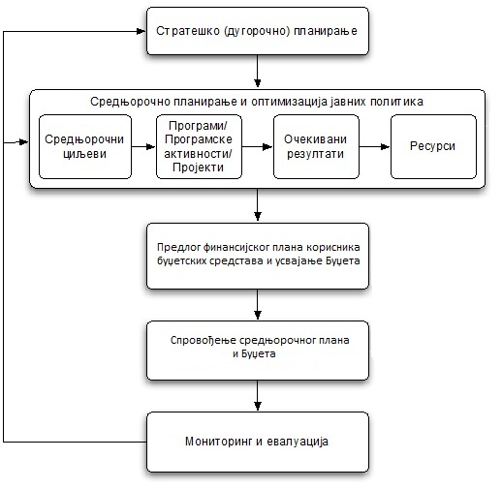
Повезаност стратешког планирања и програмског буџета
17

Slide 18
Кључни проблеми у имплементацији
Неукључивање менаџмента у радне групе и сам процес
Непостојање стратешких докумената
Недостатак средњорочног/стратешког планирања
Лоше финансијско планирање
Недостатак интерних механизама за праћење учинка
18

Slide 19
Успостављање индикатора – процес и улоге
Министартво финансија је припремило Упутство за припрему програмског буџета и вршило обуку буџетских корисника
Сертификовани тренери за програмски буџет
Обука аналитичара из Сектора буџета
Процес базиран на интерним капацитетима уз помоћ консултаната
Одржан је велики број радионица са буџетским корисницима
Коришћени су као полазна основа индикатори дефинисани у стратешким документима и акционим плановима
Двосмерна улица – дефинисање индикатора у програмском буџету је довело до унапређења квалитета дефинисања индикатора у стратешким документима
19

Slide 20
Показатељи учинка
Остварење циљева се прати применом показатеља учинка
Циљ је израз онога што се настоји постићи, док се показатељем учинка мери успешност достизања циља.
Врсте показатеља:
    показатељ исхода и излазног резултата
20

Slide 21
Примери показатеља излазног резултата на нивоу ПА/ПЈ
Квантитет:
Број часова патролирања
Број спроведених анализа воде
% дигитализованог библиотечког садржаја
Квалитет:
Просечно време између пријема пацијента у болницу и пружања здравствених услуга
Просечно време обраде захтева за издавање грађевинске дозволе
% задовољних прималаца јавне услуге (на основу анкете)
Ефикасност:
Цена по датој вакцини (укључујући пружање услуге)
Цена по обрађеном захтеву за издавање грађевинске дозволе
21

Slide 22
Примери показатеља исхода
Учешће саобраћајних незгода са смртним последицама у укупном броју саобраћајних незгода у друмском саобраћају
Просечни резултат ученика на ПИСА тестирању
Просечно време локализације и ликвидације пожара
% умрлих мушкараца и жена од кардиоваскуларних болести
Проценат постављених амбасадора женског пола – родно одговорна компонента
22

Slide 23
Програмско управљање:
извештавање и евалуација
Учесталост извештавања о учинцима?
Буџетски корисници имају обавезу годишњег/полугодишњег извештавања Владе, Скупштине и јавности о оствареним резултатима програма, програмских активности и пројеката
Припремљена је методологија која уређује процес праћења и извештавања о реализацији циљева и индикатора
Периодична евалуација сврсисходности одређеног програма, програмске активности или пројекта: интерна или екстерна (ДРИ)
Потребно је успоставити адекватне механизме прикупљања података и извештавање, као и структуре одговорности које ће обезбедити да производ планирања, праћења и анализе резултата буде квалитетна основа за буџетско одлучивање и управљање радом органа.
23

Slide 24
Садржај извештајa о учинку програма
I преглед опредељених и утрошених средстава по програмима, програмским активностима и пројектима, као и проценат извршења;
II преглед циљних и остварених вредности показатеља учинка и образложење евентуалних одступања;
III образложење спровођења програма, програмских активности и пројеката у односу на постављене циљеве и опредељена, тј. утрошена средства.
24

Slide 25
Пример полугодишњег извештаја о учинку програма
- I финансијско извршење-
Шифра програма | Шифра програмске активности / пројекта | Назив програма/програмске активности/пројекта | Усвојен буџет за 2017. | Текући буџет за 2017. | Извршење у првих 6 месеци 2017. | Проценат извршењау односу на текући буџет
0609 |  | E-Управа | 349.000.000 | 446.711.000 | 212.105.500 | 47%
 | 0001 | Уређење и надзор употребе информационих технологија у јавној управи | 40.000.000 | 40.000.000 | 18.000.000 | 45%
 | 0002 | Развој инфраструктуре и електронских услуга портала ‘’е-Управа’’ | 52.000.000 | 51.711.000 | 25.855.500 | 50%
 | 0003 | Подстицаји за израду ’’Open data’’ интернет портала | 50.000.000 | 150.000.000 | 150.000.000 | 100%
 | 4002 | Успостављање јединственог информационог система за инспекције ’’е-Инспектор’’ | 127.000.000 | 125.000.000 | 6.250.000 | 5%
 | 4003 | Израда информационог система ’’Јавне набавке’’ | 80.000.000 | 80.000.000 | 12.000.000 | 15%
 |  | УКУПНО: | 349.000.000 | 446.711.000 | 212.105.500 | 47%
25

Slide 26
Пример полугодишњег извештаја о учинку програма
- II показатељи учинка -
ПЈ Успостављање јединственог информационог система ‘’е-Инспектор’’
Циљ: Унапређење рада инспектората информатизацијом њихових пословних процеса
Показатељи учинка | Јединица мере | Базна година | Базна вредност | Циљна вр. у 2017. | Остварена вр. у 2017.
Назив: Проценат израде заједничке ИТ платформе за 4 пилот инспекције Коментар: Извор верификације: Извештај о реализацији пројекта Образложење одступања од циљне вредности: Због кашњења у расписивању тендера за набавку информационог система, у 2017.год. није изабран извођач. Прва фаза израде инф.система (ИТ платформа са модулима за 4 пилот инспекције) је одложена за наредну годину. | Проценат | 2016 | 0 | 30 | 0
Назив: Проценат инспектора обучених за коришћење заједничке ИТ платформе Коментар: Извор верификације: Извештај о реализацији пројекта Образложење одступања од циљне вредности: Због кашњења у изради информационог система, обуке инспектората за његово коришћење су одложене за наредну годину. | Проценат | 2016 | 0 | 14 | 0
26

Slide 27
Коришћење информација о учинку
Интерно - боље управљање средствима и резултатима:
  показују руководству органа које се активности спроводе у складу са постављеним циљевима и финансијским планом, а које не
  омогућују да се утврде области неефикасне потрошње и размотри ефективност програма, програмске активности или пројекта
  на који начин је потребно кориговати спровођење активности и/ или прерасподелити буџетска средства у наредном периоду, у циљу остварења бољих резултата?
27

Slide 28
Коришћење информација о учинку
Екстерно - боље управљање средствима и резултатима:
  подаци се користите од стране министарства надлежног за послове финансија, Владе и Народне скупштине у оквиру буџетске процедуре
  помажу при доношењу одлуке о приоритетним областима финансирања и о расподели буџетских средстава за наредну фискалну годину
  и омогућују да јавност стекне увид у резултате остварене кроз буџетску потрошњу
28

Slide 29
Генералне карактеристике и оцена индикатора
Квалитет индикатора зависи од области – области као што су просвета, саобраћај и здравсто су лакше за дефинисање добрих индикатора
Постоји простор за даље унапређење квалитета индикатора
Најчешћи проблеми везани за дефинисање индикатора су: Проблем мерења и трошкова мерења, квалитета извора верификације и утврђивања базне вредности
Уведени су и индикатори који имају родну компоненту
29

Slide 30
Научене лекције
Дефинисање индикатора није посао финансијских служби буџетских корисника, већ је потребно укључити све надлежне службе буџетских корисника
Увођење праћења и извештавања о учинку програма је повећало квалитет и посвећеност дефинисања индикатора
Обука, сарадња и стална комуникација аналитичара са буџетским корисницима су битан фактор који је допринео повећању квалитета индикатора
На основу искуства из праксе унапређено је Упутство за припрему програмског буџета – дефинисане су програмске активности за које није потребно дефинисати индикаторе
30

Slide 31
Изазови и планови
Даље унапређење процеса дефинисања индикатора
Веће коришћење информација о учинку програма и већи утицај на распоред средстава
Већа одговорност за постигнуте резултате
Већа флексибилност у одлучивању како потрошити средства ради испуњења планираних вредности индикатора и остварења циљева
Даља обука буџетских корисника и успостављање истог квалитета програмских информација на свим нивоима власти, као и код фондова обавезног социјалног осигурања
31

Slide 32

32

Slide 33
ХВАЛА НА ПАЖЊИ
33

